Slide 1

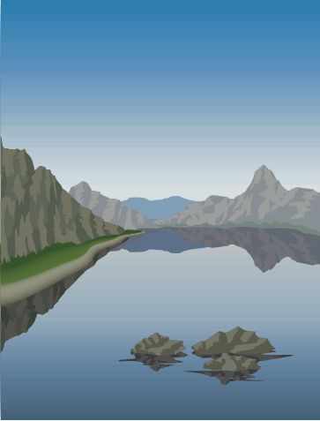
同学们，以前我们学过了巴金爷爷的《海上日出》，知道日出非常的美、壮观。其实日落也很富有诗意的，它一点也不比日出逊色，夕阳滑落的景观可谓美妙绝伦！今天老师要和同学们一起来学习一篇有关日落的文章。

Slide 2
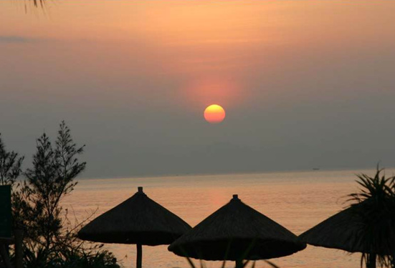
苏教版 六年级 语文 下册 第一组
三亚落日

Slide 3

我能行
xùn
yì
xiè
dān
jiàn
逊
溢
屑
丹
溅
逊色
洋溢
纸屑
丹桂
飞溅
Notes:
用鼠标点击生字，依次出现该字的拼音和组词。

Slide 4
我能行
liǎn
méi
ɡuī
zhǎn
ò
敛
玫
瑰
盏
哦
收敛
玫瑰
瑰丽
一盏灯
Notes:
用鼠标点击生字，依次出现该字的拼音和组词。

Slide 5
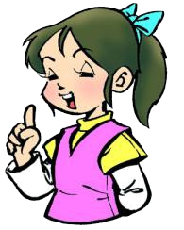
我会读
美妙绝伦 硕大无比 收敛 洋溢
赤朱丹彤 热带风情 悄然无声

Slide 6

我理解
收敛：(光线等)减弱或消失。
美妙绝伦：美好到了极点。
硕大无比：硕，大；无比，没有什么可比得上。形容无比的大。
赤朱丹彤：赤，红色；朱，大红色；丹，红色；彤，红色，本课指程度不同的红色。

Slide 7
同学们通读课文,给课文分段并概括大意。
（1）在三亚看落日很有诗意。
（2）三亚洋溢着浓浓的热带风情。
（3—5）具体描绘了三亚落日的美景。

Slide 8
轻声读课文，画出概括全文内容的一句话。
在三亚看落日真有诗意。
同学们读读这句话，说说你是怎么理解“真有诗意”的。

Slide 9
在三亚看落日怎么有诗意?三亚是个怎样的地方呢?
三亚洋溢着浓浓的热带风情，很美。
现在让我们一起走进三亚，去领略它的美丽风光吧！

Slide 10
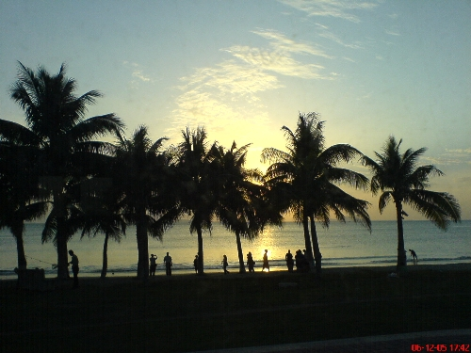

Slide 11
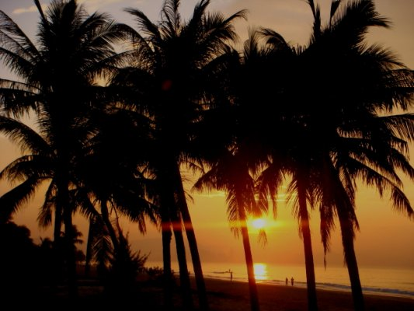

Slide 12
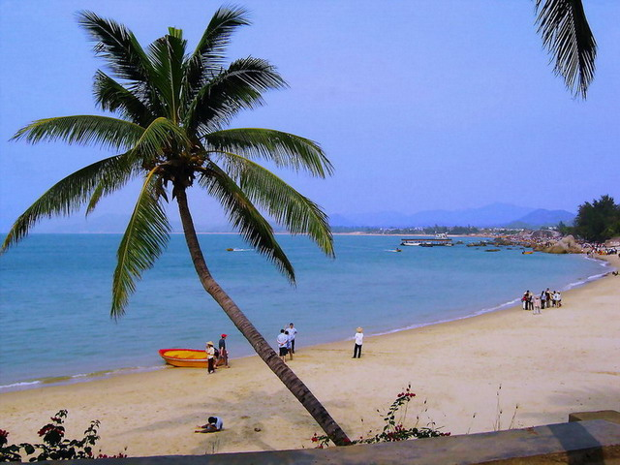

Slide 13
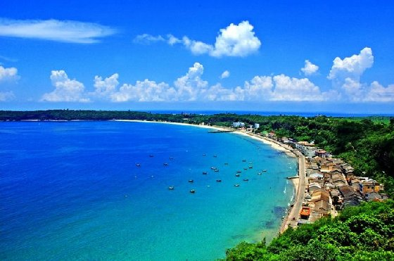

Slide 14
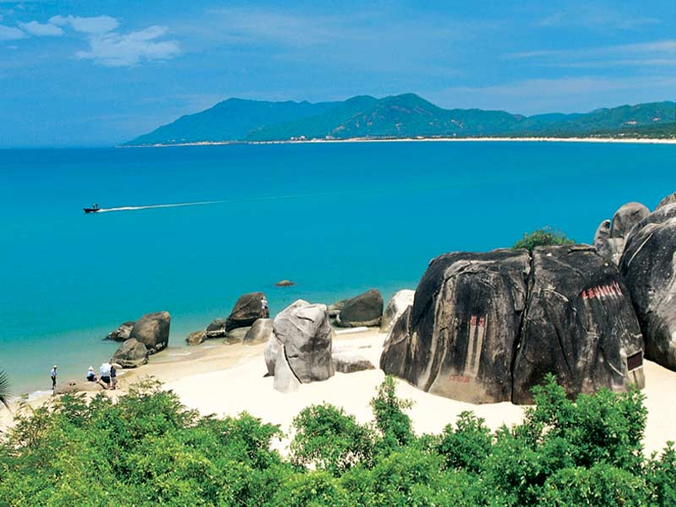

Slide 15
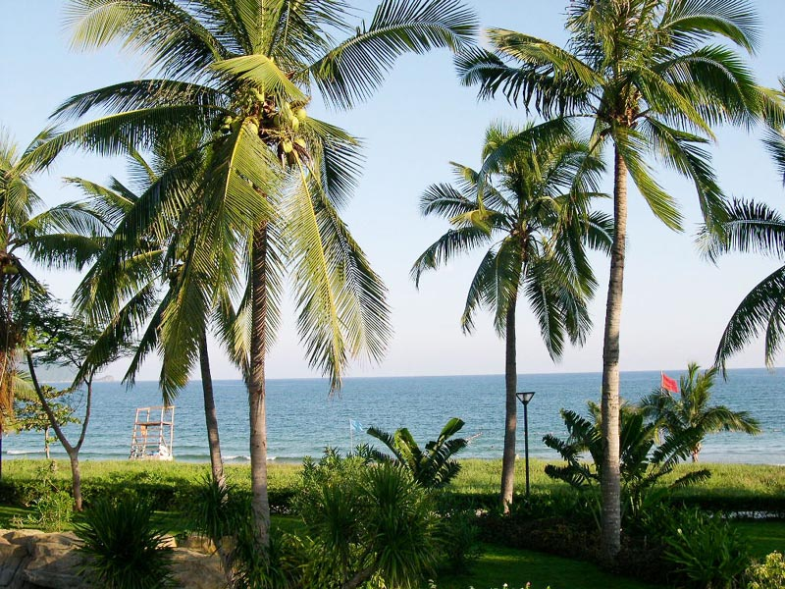

Slide 16
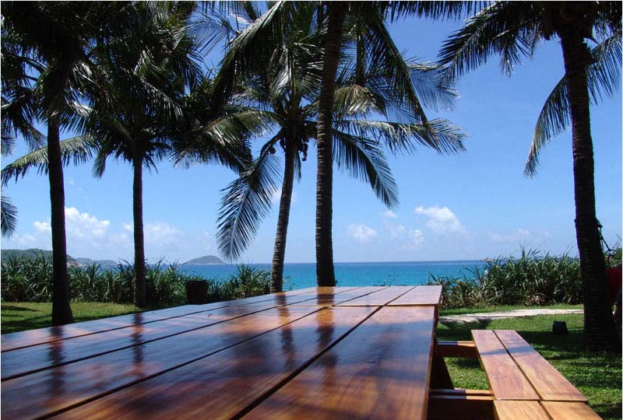

Slide 17
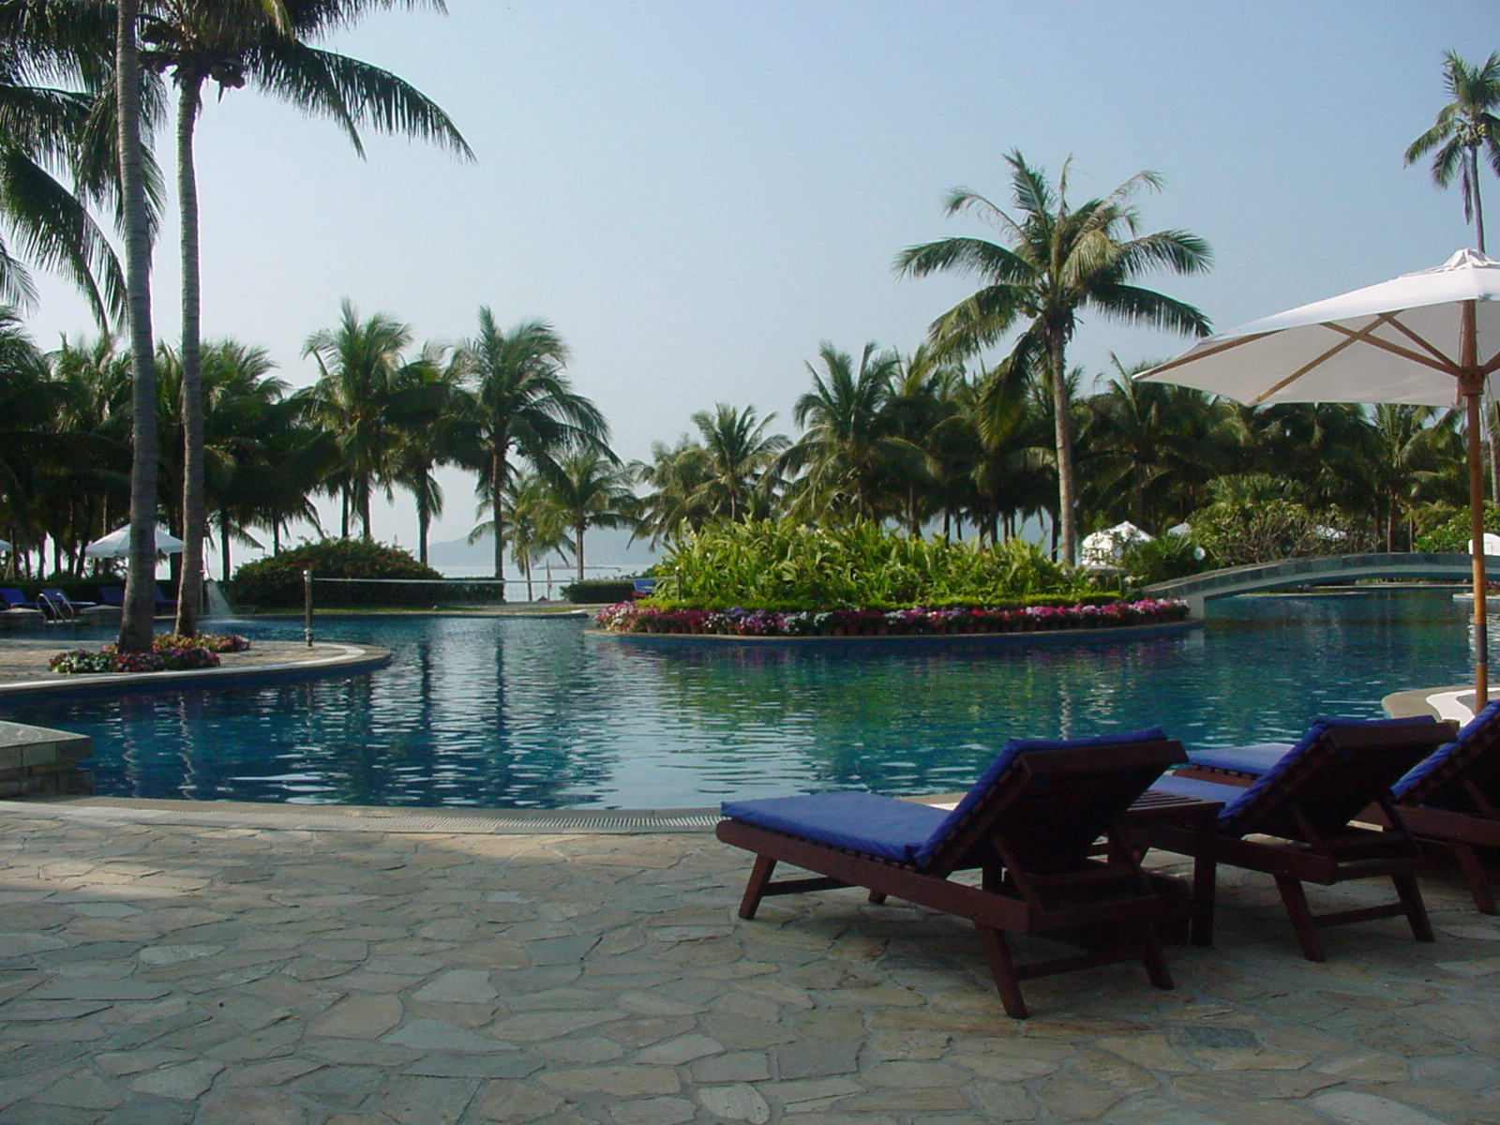

Slide 18
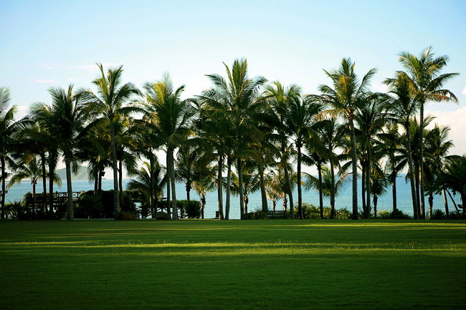

Slide 19
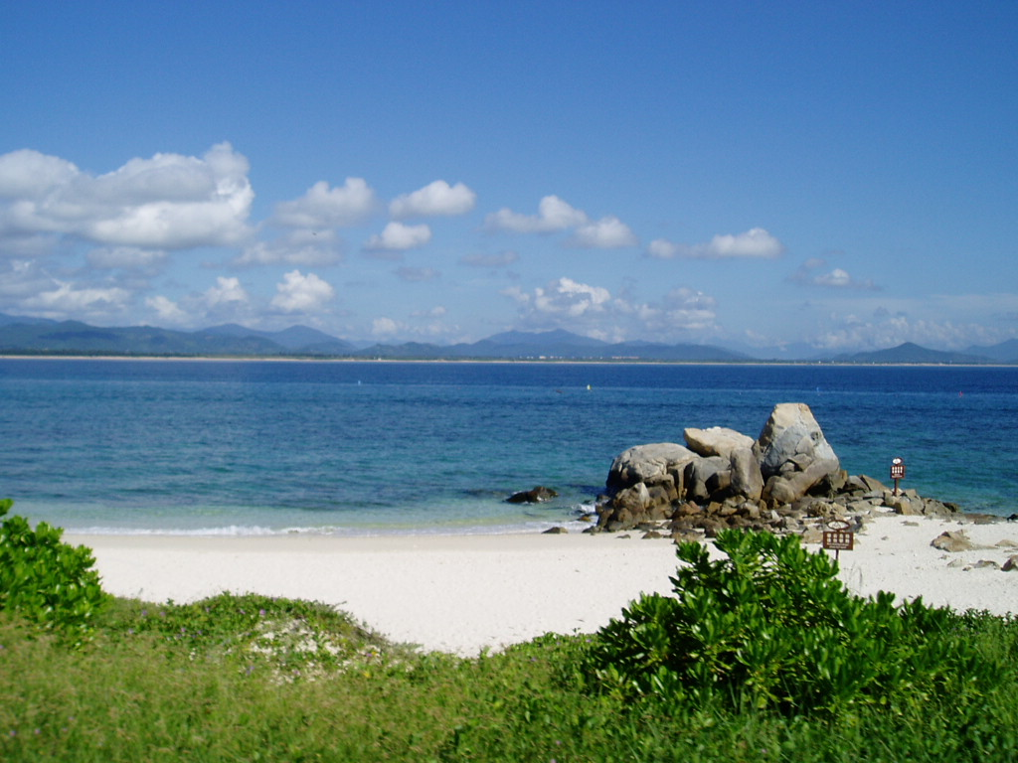

Slide 20
你从哪些地方读出三亚很美？
①“蓝透了”“碧玉般”“玉屑银末般”“金灿灿”等词写出了海、椰子树、细沙的色彩美和形状美。
②“挺拔俊秀”突出了椰树的姿态美。
③“低翔”和“摇曳”写出了白鸥、椰子树的动态美。

Slide 21
三亚的海那么蓝，鸥那么白，树那么秀，沙那么亮，怎能不让人喜爱至极呢?齐读第二段，读出喜爱之情。

Slide 22
三亚的风采神奇而又瑰丽，在这样的地方观落日，的确“真有诗意”，下面我们一起去欣赏夕阳滑落的景象。自由读第3、4自然段，体会太阳滑落前与滑落时景色的不同。

Slide 23
在第3自然段中．作者把太阳比作什么?
活跃了一天的太阳，依旧像一个快乐的孩童。
①哪些地方写出太阳像个“快乐的孩童”?
②这样写有什么好处?

Slide 24
读第4自然段，画出描写夕阳滑落过程的语句。
悬在海与天的边缘
在海面蹦跳
轻快入水

Slide 25

比一比
①夕阳也渐渐地收敛了光芒，变得温和起来，悬在海与天的边缘。
②夕阳也渐渐地收敛了光芒，变得温和起来，像一只光焰柔和的大红灯笼，悬在海与天的边缘。
轻声读这组句子，比较哪种写法好，好在哪里？

Slide 26
作者在写夕阳滑落的情景时还写了人们是怎样看落日的，找一找有关语句。
人们惊讶得不敢眨眼，生怕眨眼的一瞬间，那盏红灯笼会被一只巨手提走。

Slide 27
我瞪大双眼正在欣赏着，突然那落日颤动了两下，最后像跳水员那样，以一个轻快、敏捷的弹跳，再以一个悄然无声、水波不惊的优美姿势入了水，向人们道了“再见”。
这句话用了什么修辞手法，好在哪里？

Slide 28
突出作者对三亚落日景象的赞赏和惊叹，同时也从侧面突出了落日的美妙绝伦。同学们通读本段，找出自己最喜欢的句子并说说为什么喜欢。

Slide 29

课文总结
作者以诗一般的语言描绘了三亚落日的美丽景象，包含着作者对大自然景观的喜爱和赞美。让我们通过朗读课文再次体会三亚的神奇景观。

Slide 30
拓展应用
1、描写自然风光的成语。
——、——、——、——。
2、与太阳有关的诗句。
————，————。
3、三亚落日如此美丽，请为它设计一条广告用语。
——————————————————。

Slide 31

课外作业
1.朗读课文，背诵课文。
2.综合实践活动：
从“光、色、日、霞”四个字中选择自己感兴趣的问题，查阅资料，进行课题研究。

Slide 32
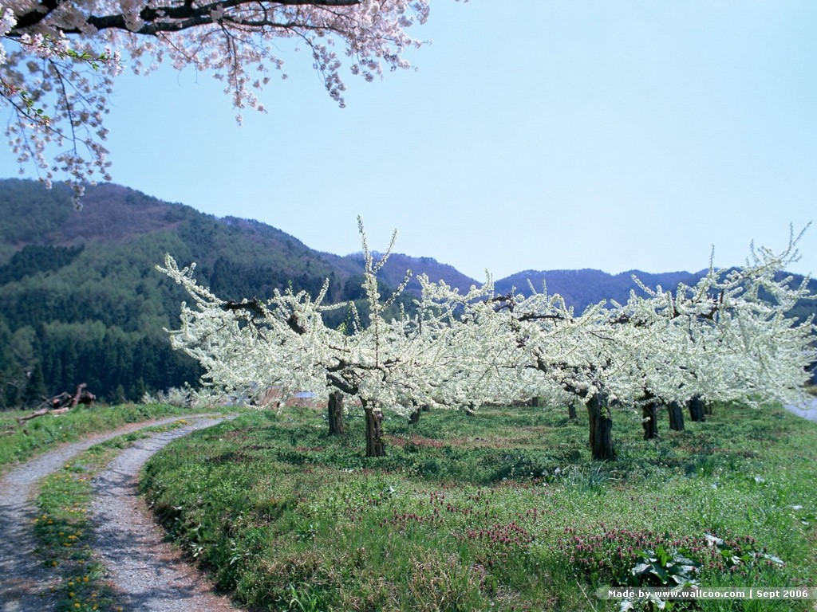
再见!

